Slide 1
Organização, Processos e Tomada de Decisão Unidade 1
Curso de Administração Pública – PNAP/EaD/UFPI/CEAD
Profª Mariane Goretti

Slide 2
Unidade 1 – Organização e reorganização
O que é uma organização?
Entidades sociais construídas e dirigidas por metas, desenhadas como sistemas de atividades e ligadas ao ambiente externo (Prevé, Moritz & Pereira)
Unidades sociais intencionalmente construídas a fim de atingir objetivos específicos (Talcott Pearsons)
Uma combinação de esforços individuais que tem por finalidade realizar propósitos coletivos. As organizações se utilizam de recursos humanos, materiais, financeiros, intelectuais, entre outros (Lacombe & Helborn)

Slide 3
Organização Formal e Informal
Organização Formal – sistema de atividades ou de forças de duas ou mais pessoas, conscientemente organizadas.
Organização Informal – agregado de contatos e interações pessoais e o agrupamento de pessoas associadas.

Slide 4
Tipologia organizacional
Caráter mecânico destaca acentuada estrutura burocrática com divisão do trabalho, decisões centralizadas e altamente formal.
Caráter orgânico apresenta flexibilidade, pouca divisão do trabalho, decisões descentralizadas e atuação em ambientes dinâmicos.

Slide 5
Organograma
“Desenha” a hierarquia vigente em uma organização, Utilizado para ordenar as unidades que compõem uma estrutura e demonstrar seus níveis hierárquicos.
O organograma clássico, ou piramidal, nos dá uma visão de estrutura organizada, do ponto de vista de suas posições hierárquicas, e um esboço de sua disposição física.

Slide 6
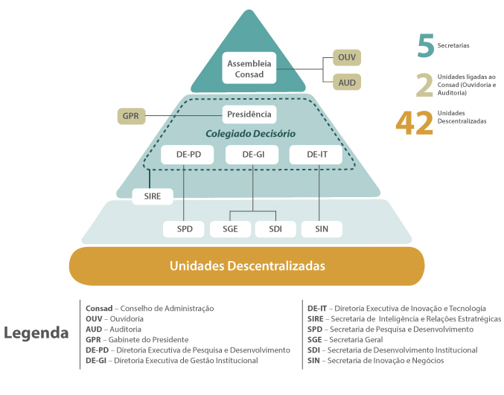
Exemplo de Organograma

Slide 7
Representação Física
Layout – arranjo físico da distribuição das unidades ou das áreas, contribuindo assim para a sua funcionalidade.
Tipos de Layout:
Administrativo: (de escritório) esboço simples de um ambiente, com característica de espaço aberto que facilita a comunicação
Industrial: (de produção) ambiente que apresenta características específicas, tais como: equipamentos, produtos produzidos, alto volume de matéria prima. (layout linear simples, conjugado, formato “U” e “L”)

Slide 8
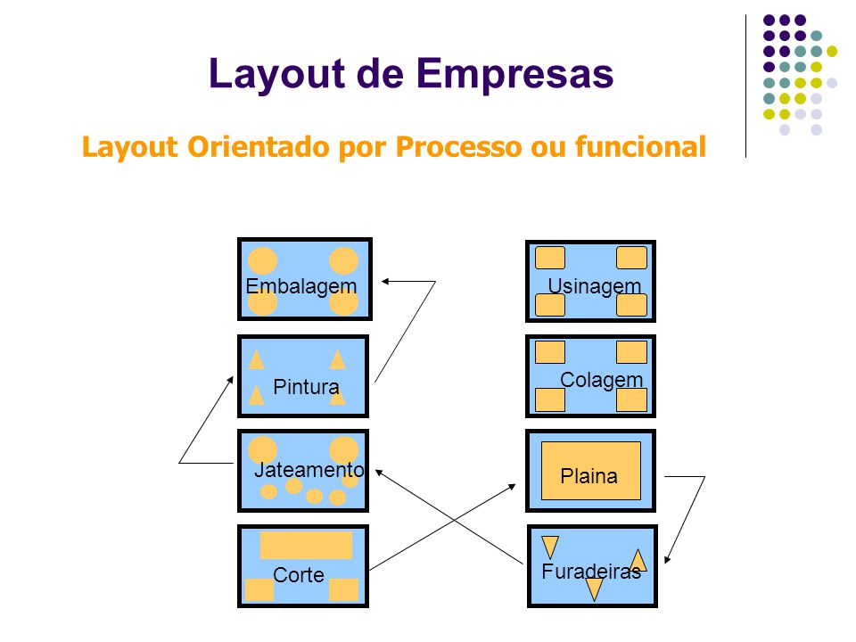
Exemplo de Layout

Slide 9
Processo Empresarial
Uma série de tarefas ou etapas que recebem insumos (materiais, informações, pessoas máquinas, finanças) e geram produtos (tangíveis ou intangíveis) ou serviços com valor agregado, usados para fins específicos por seu receptor.
Os processos são representados por gráficos de processamento, a exemplo do fluxograma, principalmente, que representa o fluxo ou a sequência normal de um trabalho, produto ou documento, usado para mapeamento ou redesenho de processos organizacionais.

Slide 10
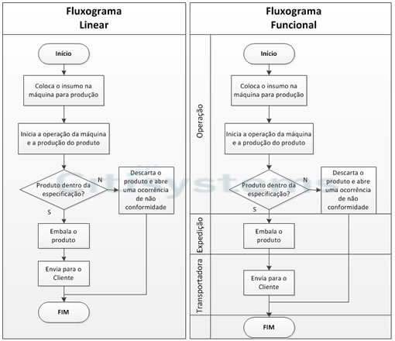
Tipos de Fluxograma

Slide 11
Mapeamento de Processos
Quanto ao mapeamento de processos, Hunt (apud VILLELA, 2000, p. 52) defende como sendo “[...] uma ferramenta gerencial, analítica e de comunicação, que tem a intenção de ajudar a melhorar os processos existentes ou então implantar uma nova estrutura voltada para estes”.
Microambiente: consumidores, fornecedores, concorrentes, regulamentadores
Macroambiente: níveis institucionais, econômicos, sociais, demográficos, ecológicos.
Entradas, Processamentos, Saídas

Slide 12
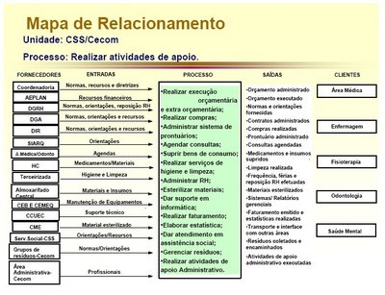
Exemplo de Mapeamento de Processos

Slide 13
Importância da Comunicação
Estamos frequentemente “negociando” ações e situações com nossos clientes internos, a fim de facilitar a adoção do marketing para clientes externos. Reafirmamos, por isso, a importância da afinidade da linguagem interna para representar o que uma organização quer traduzir para seu mercado, seja de bens ou de serviços.
Essa negociação é a base para a estruturação e a operacionalização de qualquer processo. Precisamos estar atentos à construção de uma forma de comunicação salutar e produtiva, ou seja, que saibamos utilizar uma codificação que nos auxilie na busca dos objetivos de um processo.

Slide 14
Elementos básicos
Fonte: é a origem da comunicação.
Mensagem: é o conteúdo a ser comunicado.
Codificador: é a tradução da mensagem para um formato de comunicação.
Canal: é o meio ou o sistema de transmissão.
Decodificador: é o reversor do processo de comunicação.
Receptor: é o alvo do processo de comunicação

Slide 15
